Slide 1
ỦY BAN NHÂN DÂN QUẬN THANH KHÊ
TRƯỜNG THCS NGUYỄN ĐÌNH CHIỂU
ĐẠI SỐ 7
BÀI 3: NHÂN, CHIA SỐ HỮU TỈ

Slide 2










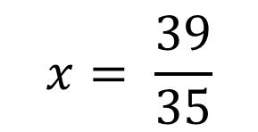

Hoạt động khởi động
Câu 1: Tính
Giải
Câu 2: Tìm x, biết :
$$x= \frac{39}{35}$$
Vậy x = $\frac{39}{35}$

Slide 3
Bài 3: Nhân, chia số hữu tỉ
NỘI DUNG BÀI HỌC
1
2
3
NHÂN HAI SỐ HỮU TỈ
CHIA HAI SỐ HỮU TỈ
CỦNG CỐ KIẾN THỨC

Slide 4






Bài 3: Nhân, chia số hữu tỉ
1. Nhân hai số hữu tỉ
Mọi số hữu tỉ đều viết được dưới dạng phân số nên ta có thể nhân, chia hai số hữu tỉ x, y bằng cách viết chúng dưới dạng phân số rồi áp dụng quy tắc nhân, chia phân số.
Ghi nội dung phần bên này vào vở ghi bài

Slide 5













Bài 3: Nhân, chia số hữu tỉ
1. Nhân hai số hữu tỉ
2. Chia hai số hữu tỉ
Ghi nội dung phần bên này vào vở ghi bài

Slide 6








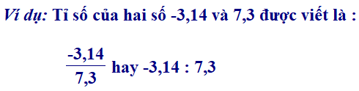
Bài 3: Nhân, chia số hữu tỉ
1. Nhân hai số hữu tỉ
Giải
2. Chia hai số hữu tỉ
Ghi nội dung phần bên này vào vở ghi bài

Slide 7









Bài 3: Nhân, chia số hữu tỉ
1. Nhân hai số hữu tỉ
3. Củng cố kiến thức
2. Chia hai số hữu tỉ
Ghi nội dung phần bên này vào vở ghi bài
Ghi nội dung phần bên này vào vở bài tập

Slide 8
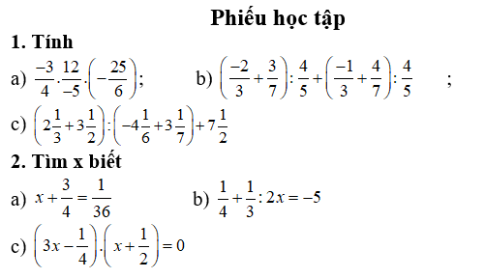

Hướng dẫn học bài ở nhà
- Nắm vững quy tắc nhân, chia số hữu tỉ.
- Ôn tập lại các bài đã học để tiết sau luyện tập.
- Bài tập về nhà 11,13,16 (Tr 12,13 Sgk)

